Slide 1
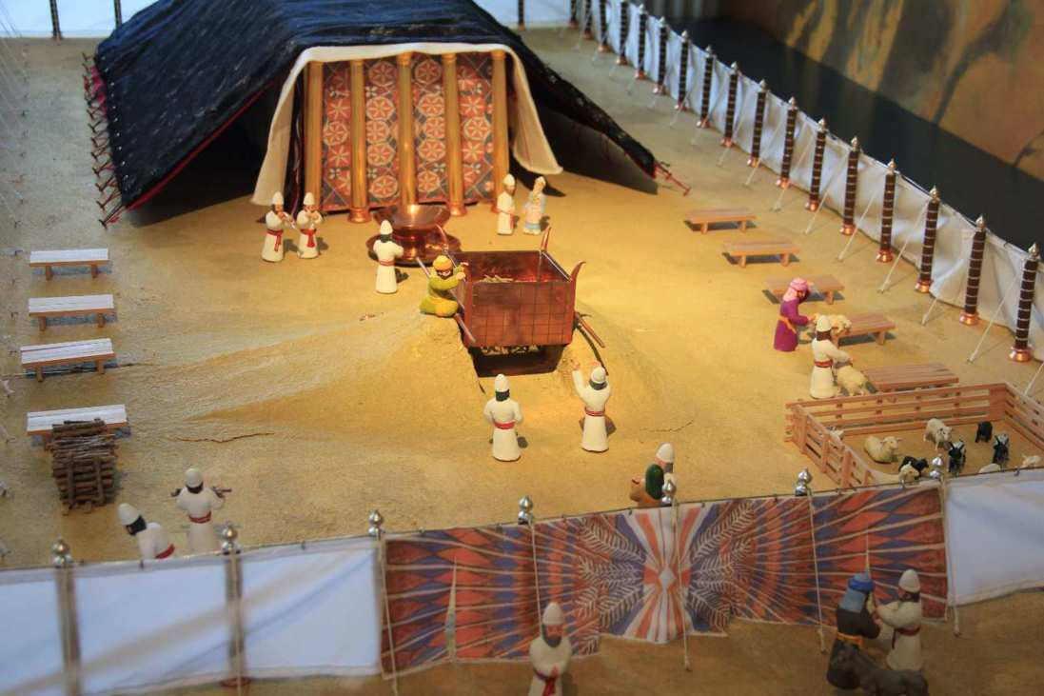
Die Stiftshütte
im Licht des NT
Roger Liebi

Slide 2
1606 v. Chr.: Israel in Ägypten
RL

Slide 3
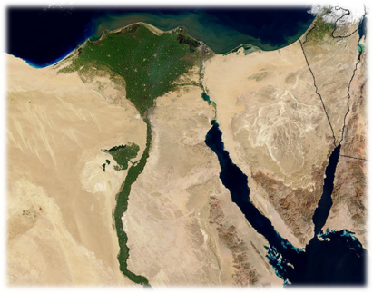
Exodus: 1606 v. Chr.
NASA

Slide 4
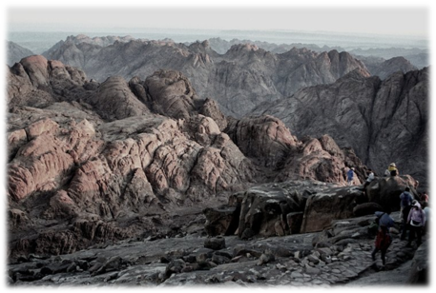
Die Gabe des Gesetzes am Sinai
Yoav Rosenberg GNU 1.2. or later
Notes:
Seal, closing bar, mirror

Slide 5
Überblick

Slide 6
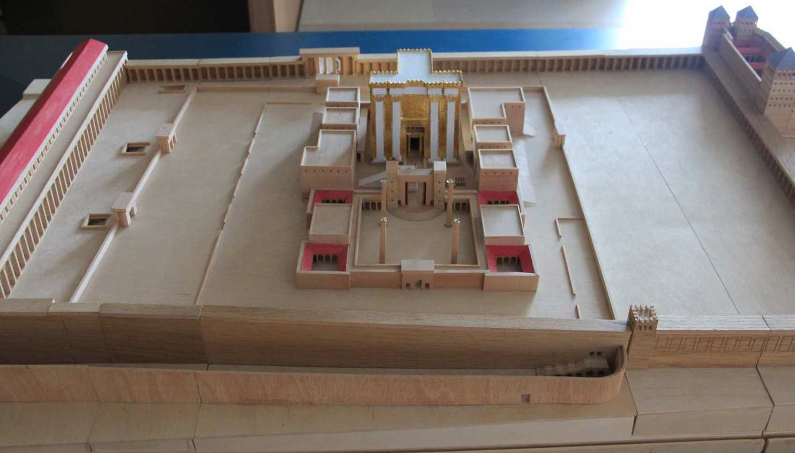
Der innerste Vorhof entspricht der Stiftshütte

Slide 7
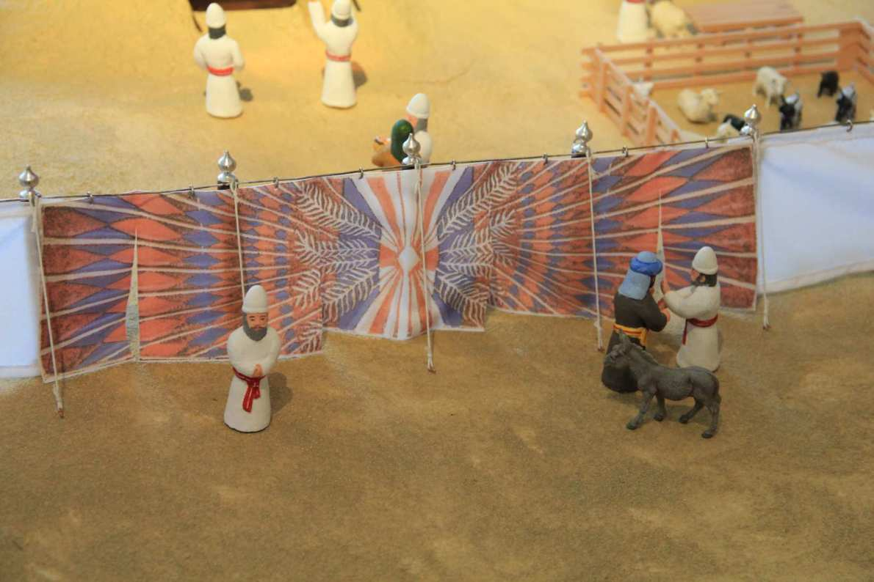
Eingang zum Vorhof

Slide 8
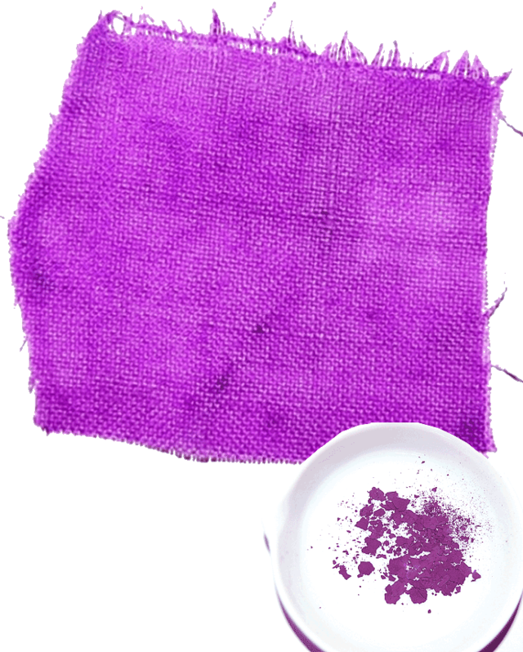
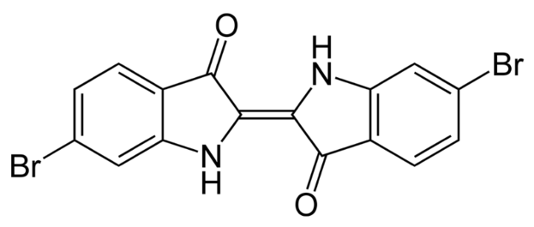
Roter Purpur (argaman)
Dibromindigo
Werner CC-BY-SA 3.0
Werner CC-BY-SA 3.0

Slide 9
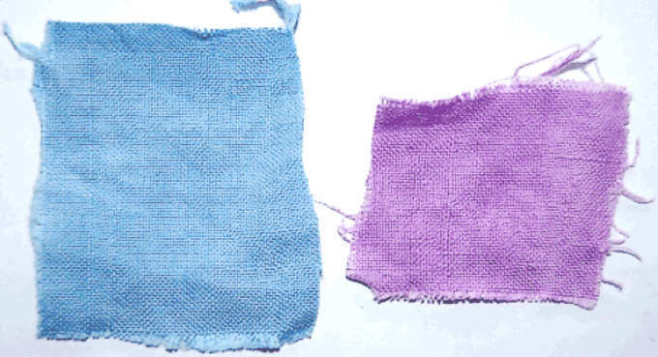
Blauer Purpur (tekhelet) und Roter Purpur (argaman)
FB
FP

Slide 10
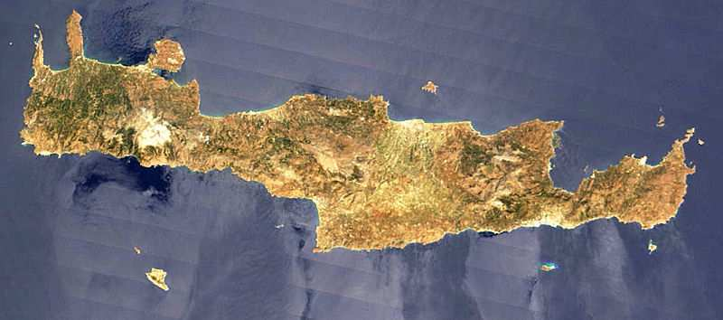
Erfindung: Kreta, 1750 v. Chr.
NASA / FP

Slide 11
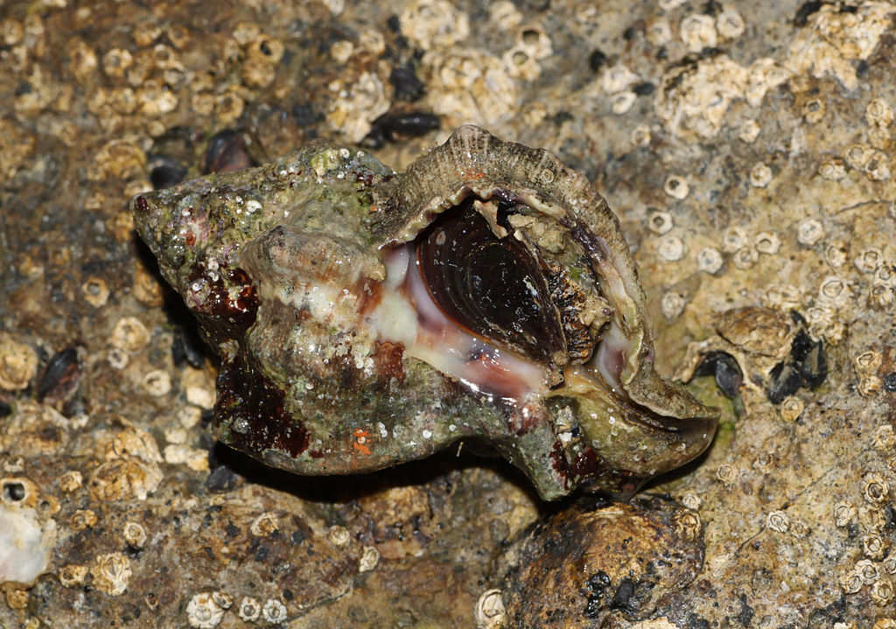
Meeresschnecke:
Hexaplex trunculus
(Murex trunculus)
H. Krisp CC-BY 3.0

Slide 12
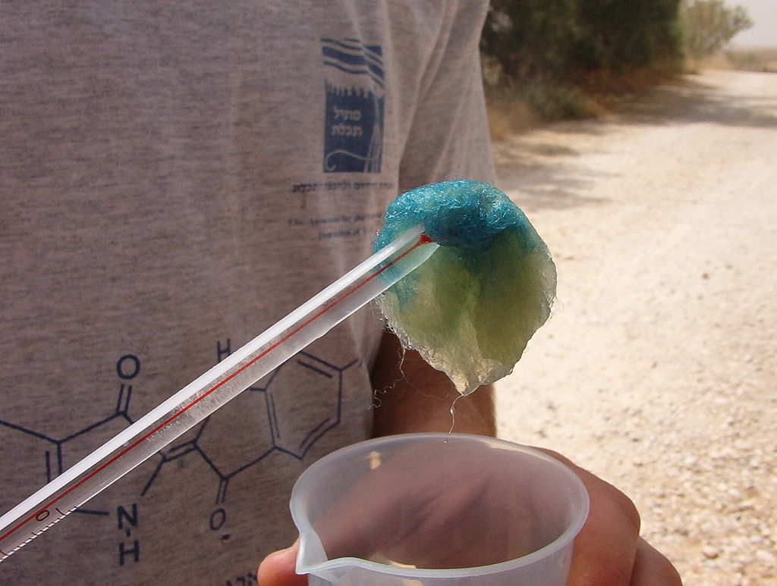
mit Sonnenlicht ➔ blauer Purpur
ohne Sonnenlicht ➔ roter Purpur
Petil Tekhelet GNU 1.2 or later

Slide 13
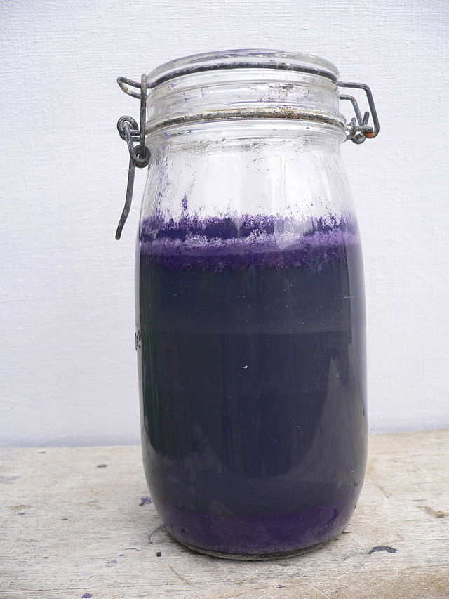
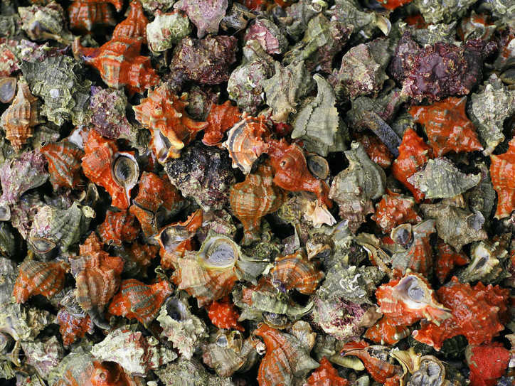
Hans Hillewaert CC-BY-SA 4.0
Kanold CC-BY 3.0

Slide 14
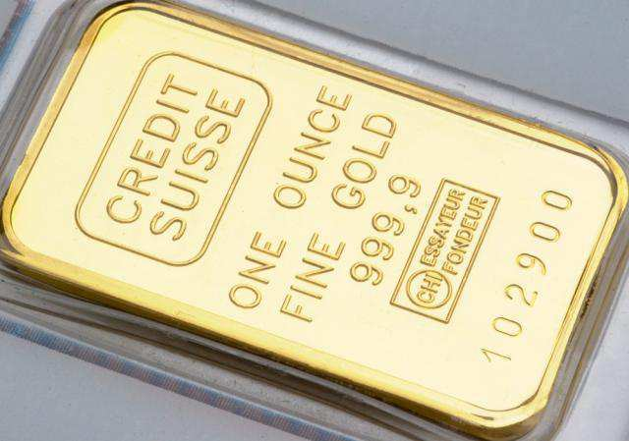
Wertvoller als Gold
Olegvolk CC-BY 2.5
- Kremer Pigmente GmbH und Co., Aichstädten: 1g für 2450 €
Kanold CC-BY 3.0

Slide 15
Blauer Purpur (tekhelet) und Roter Purpur (argaman)
FB
FP

Slide 16
Der Hohepriester
Kultur- und Begegnungscenter DE-Reichenbach / RL

Slide 17
Der Hohepriester
Kultur- und Begegnungscenter
DE-Reichenbach / RL

Slide 18
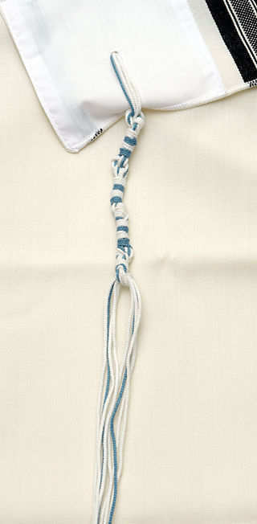
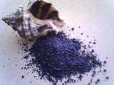
Die Quasten des Volkes Gottes
4Mo 15,38-41: ³⁸ Rede zu den Kindern Israel und sprich zu ihnen, daß sie sich eine Quaste an den Zipfeln ihrer Oberkleider machen, bei ihren Geschlechtern, und daß sie an die Quaste des Zipfels eine Schnur von blauem Purpur setzen; ³⁹ und es soll euch zu einer Quaste sein, daß ihr, wenn ihr sie anseht, aller Gebote des HERRN gedenkt und sie tut, und daß ihr nicht umherspäht eurem Herzen und euren Augen nach, denen ihr nachhuret; ⁴⁰ damit ihr aller meiner Gebote gedenkt und sie tut, und heilig seiet eurem Gott. ⁴¹ Ich bin der HERR, euer Gott, der ich euch aus dem Lande Ägypten herausgeführt habe, um euer Gott zu sein; ich bin der HERR, euer Gott.
FB
Petil Tekhelet CC-BY-SA 3.0

Slide 19
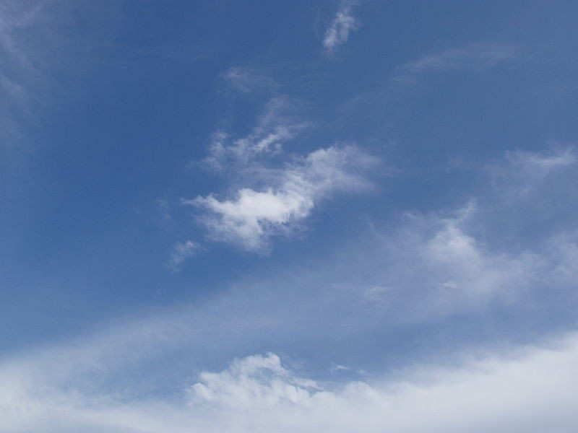
RL
Tzitzith CC-BY-SA 3.0
ASEBA CH-Bollodingen
RL

Slide 20
Die Quasten des Messias
Mark 6,56: Und wo irgend er eintrat in Dörfer oder Städte oder aufs Land, legten sie die Kranken auf den Marktplätzen hin und baten ihn, daß sie nur die Quaste seines Kleides anrühren dürften; und so viele irgend ihn anrührten, wurden geheilt.
Petil Tekhelet CC-BY-SA 3.0

Slide 21
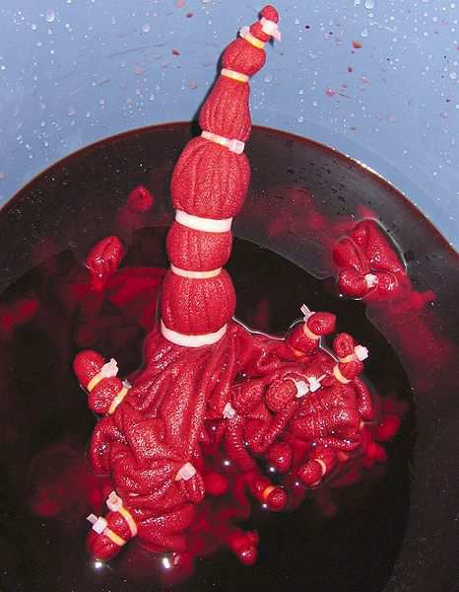
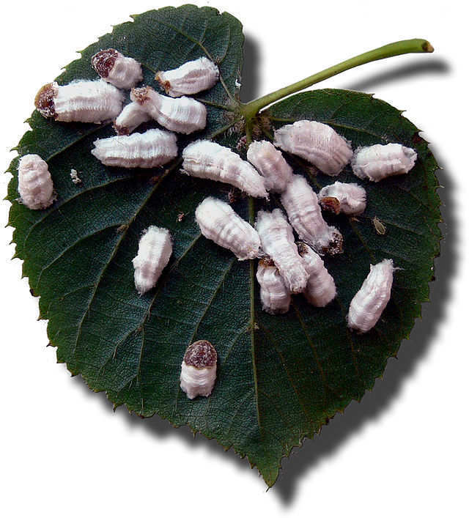
Karmesin und Kermesschildlaus
Johann H. Addicks GNU 1.2 or later
Lamiot CC/BZ/SA 1.0 gen.

Slide 22
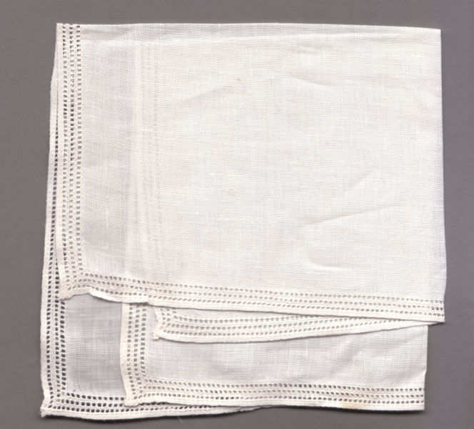
Weisses Leinen (shesh): Byssus
FB

Slide 23
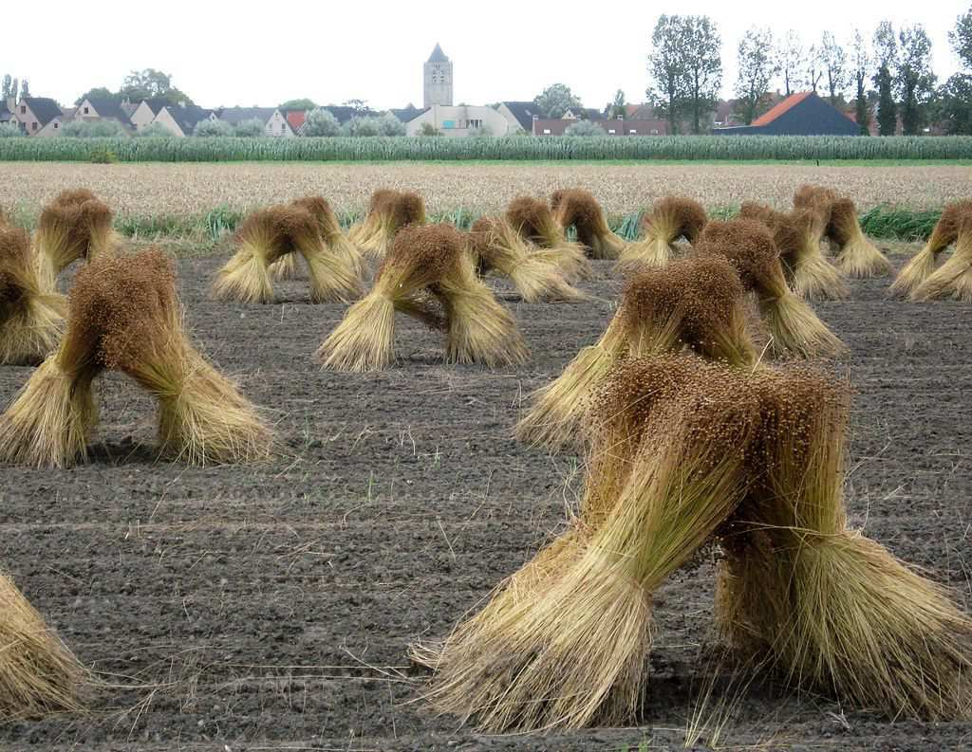
Flachs-Ernte
Lokilech CC-BY-SA 3.0

Slide 24
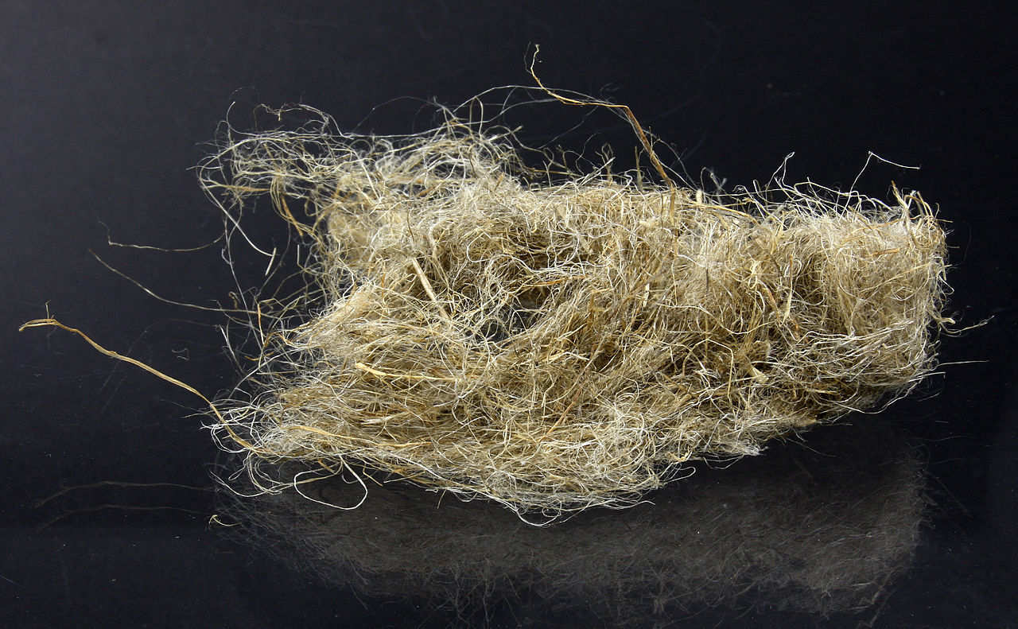
Flachs ➔ weisse Leinen /Byssus
Elke Wetzig CC-BY-SA 3.0

Slide 25
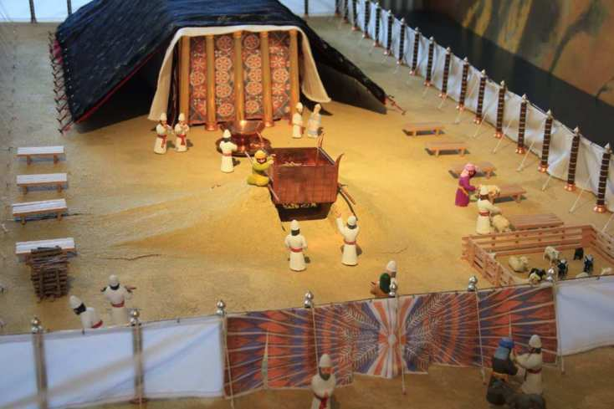
Die 4 Farben der Stiftshütte
Matthias Hempel / RL
Karmesin / Scharlach (tola´ath shani = Scharlach-Wurm): der Messias Israels ➔ Matthäus (Ps 22,6; Mat 27,28: Scharlach / Karmesin!)
Roter Purpur (argaman): der Knecht des HERRN auf dem Thron ➔ Markus (Mark 15,27: roter Purpur!; 16,19-20)
Weisses Leinen (shesh): der vollkommene Mensch ➔ Lukas (Luk 23,11 ➔ toga candida ➔ „Kandidats-Kleidung“)
Blauer Purpur (tekhelet): der Sohn Gottes ➔ Johannes (Joh 3,13.31; 6,31 etc.)

Slide 26
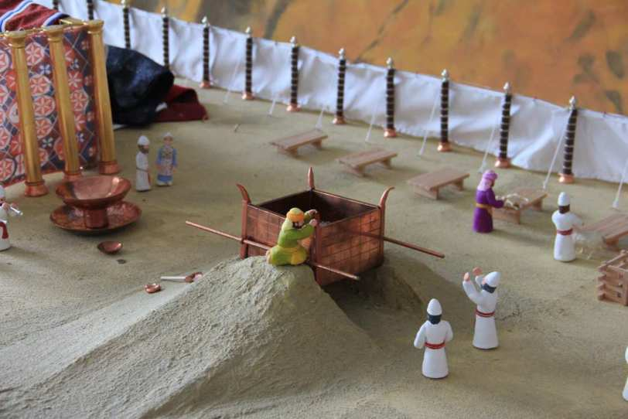
Säulen des Vorhofs
Akazienholz
Sockel aus Bronze
Haken aus Silber
Kaptäle aus Silber

Slide 27
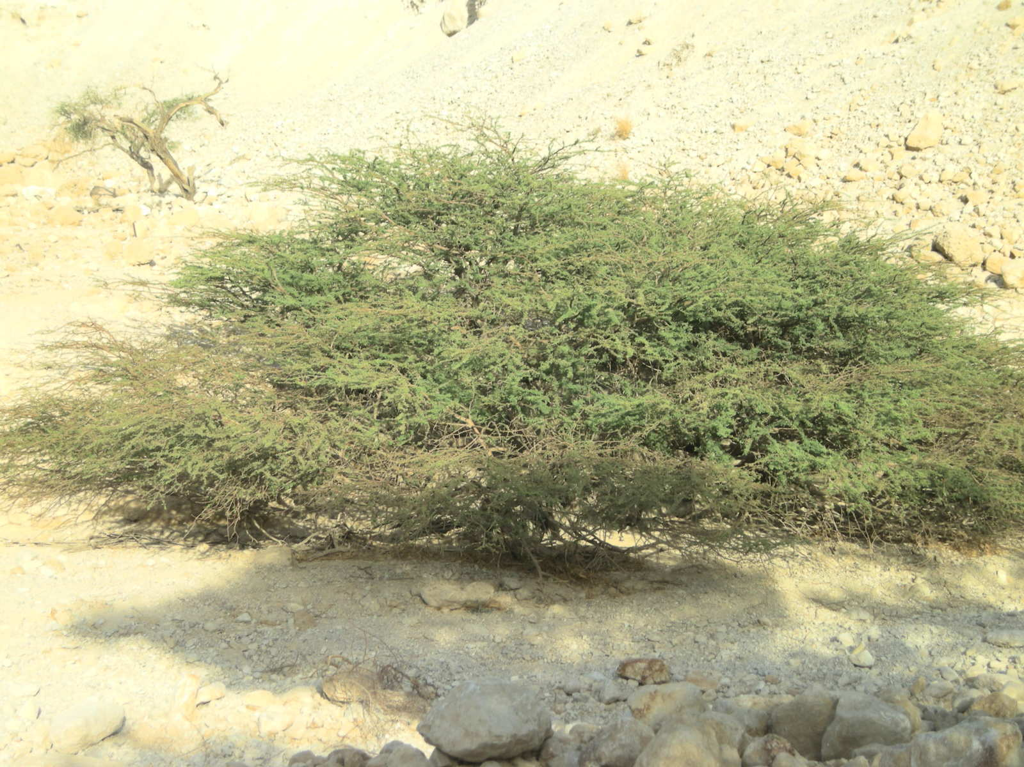

Slide 28
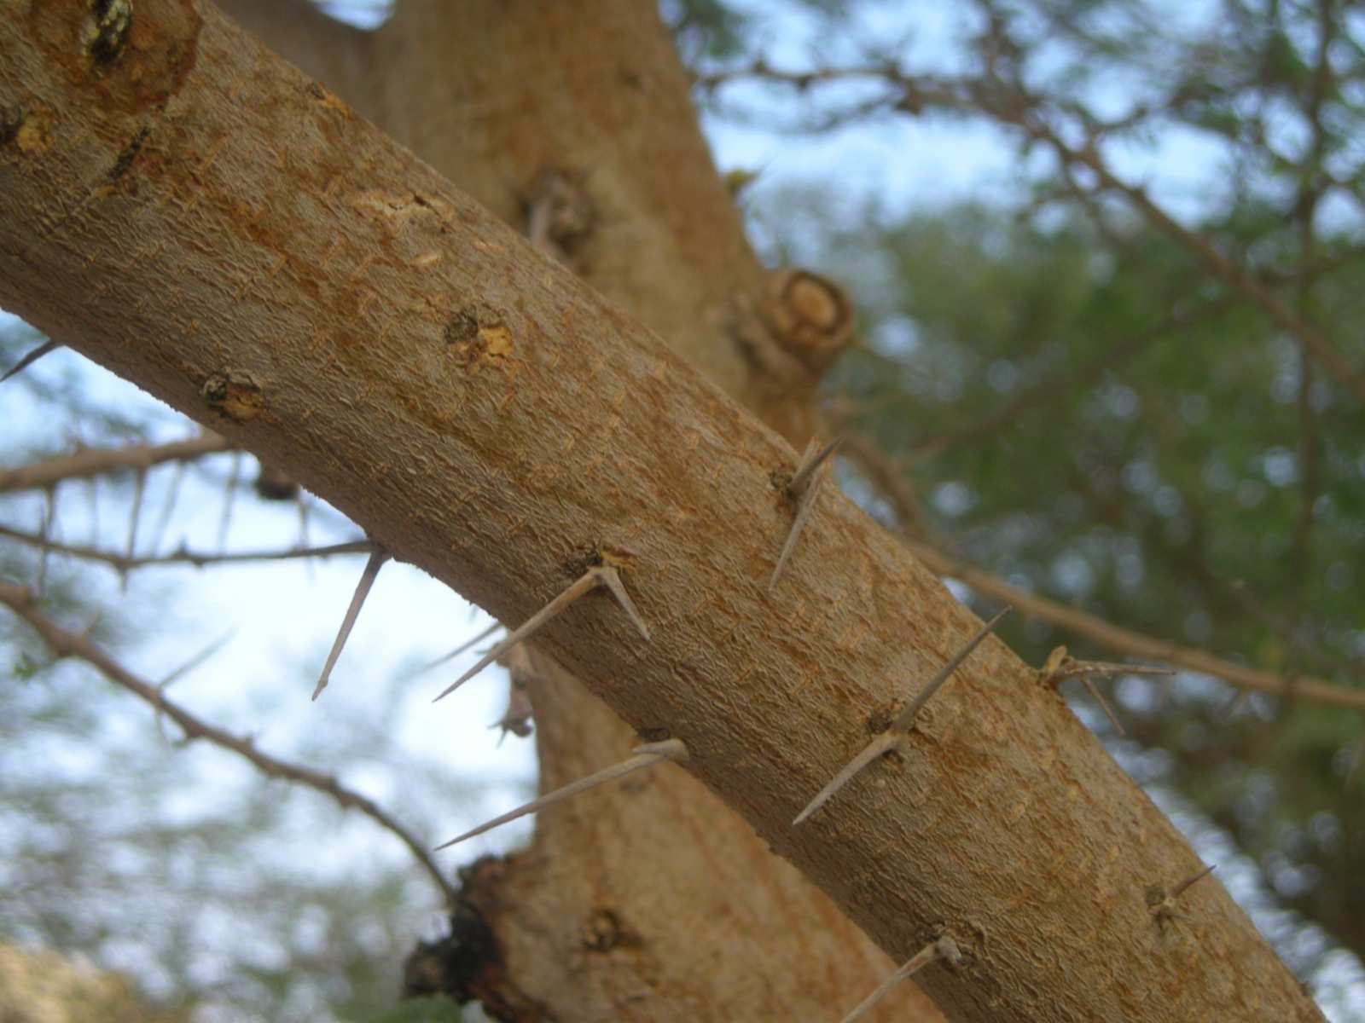

Slide 29
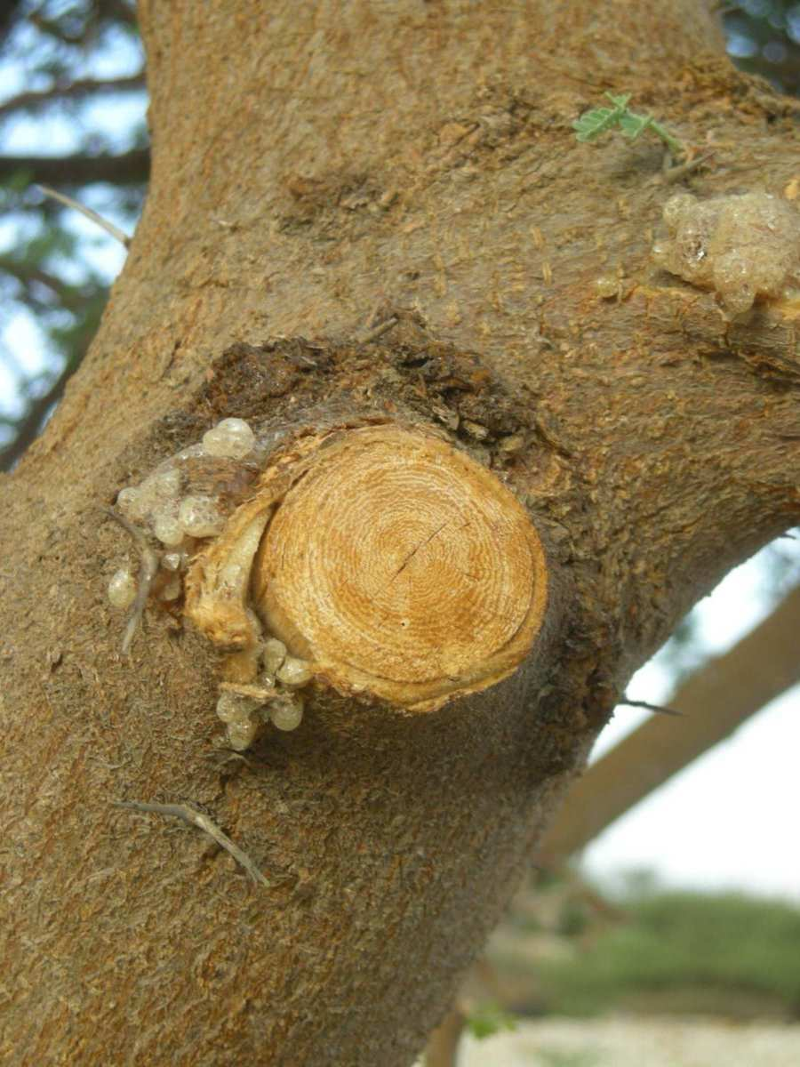

Slide 30
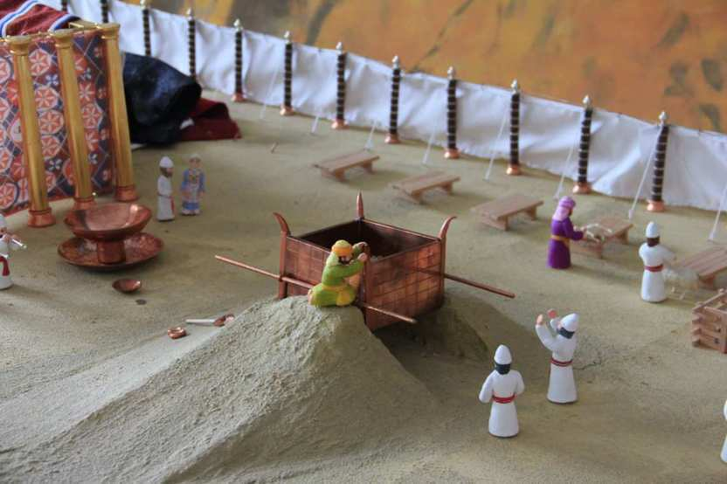
Der Brandopferaltar
Akazienholz
4 Hörner
2 Stangen
5 x 5 Ellen
Höhe: 3 Ellen

Slide 31
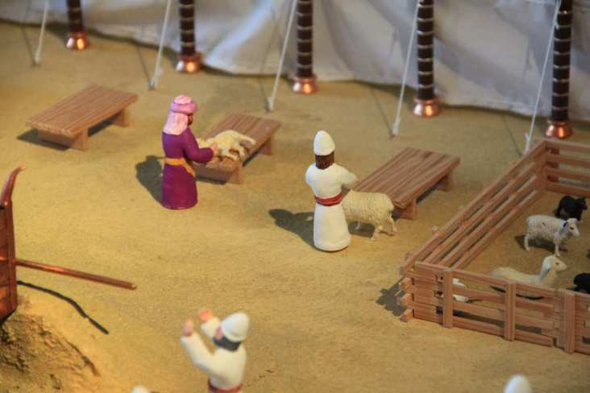
Opfer
Erlösung durch Stellvertretung
Handauflegung
Sündenbekenntnis
Tod und Blut

Slide 32
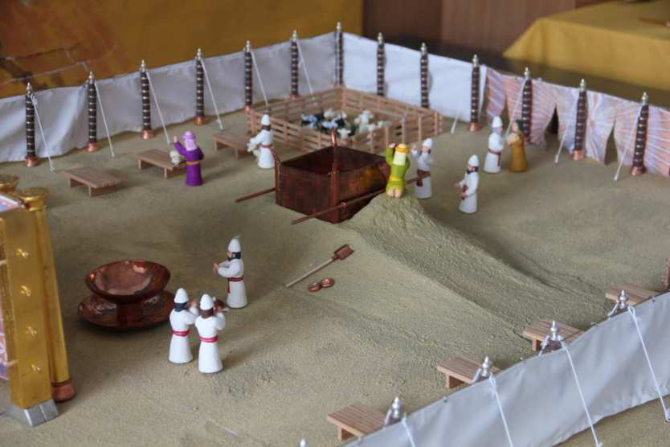
4 Opfer
Brandopfer (Lev 1): Johannes
Friedensopfer (Lev 3): Lukas
Sündopfer (Lev 4): Markus
Schuldopfer (Lev 5): Matthäus

Slide 33
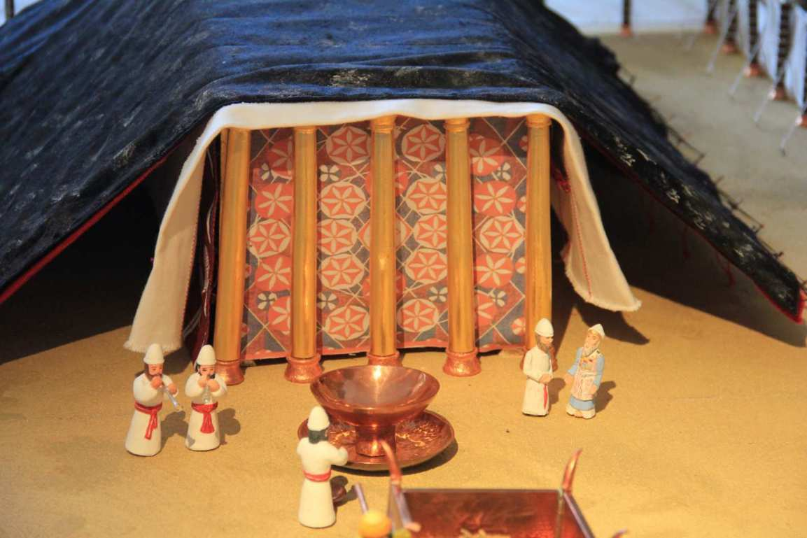
Das Waschbecken

Slide 34
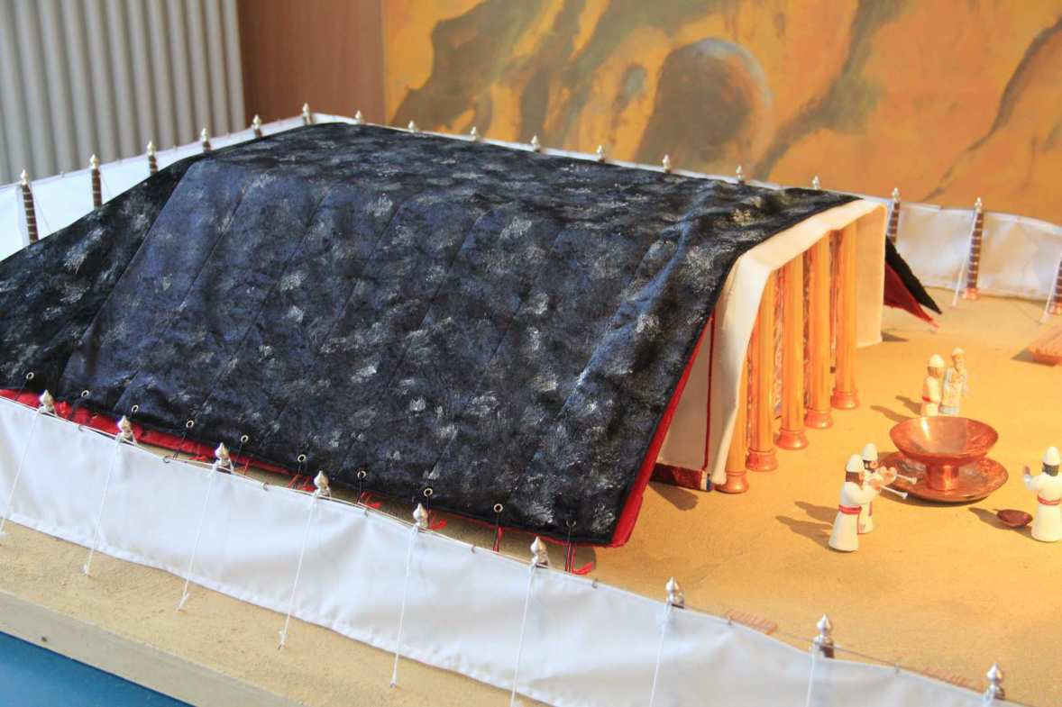
Das Tempelhaus

Slide 35
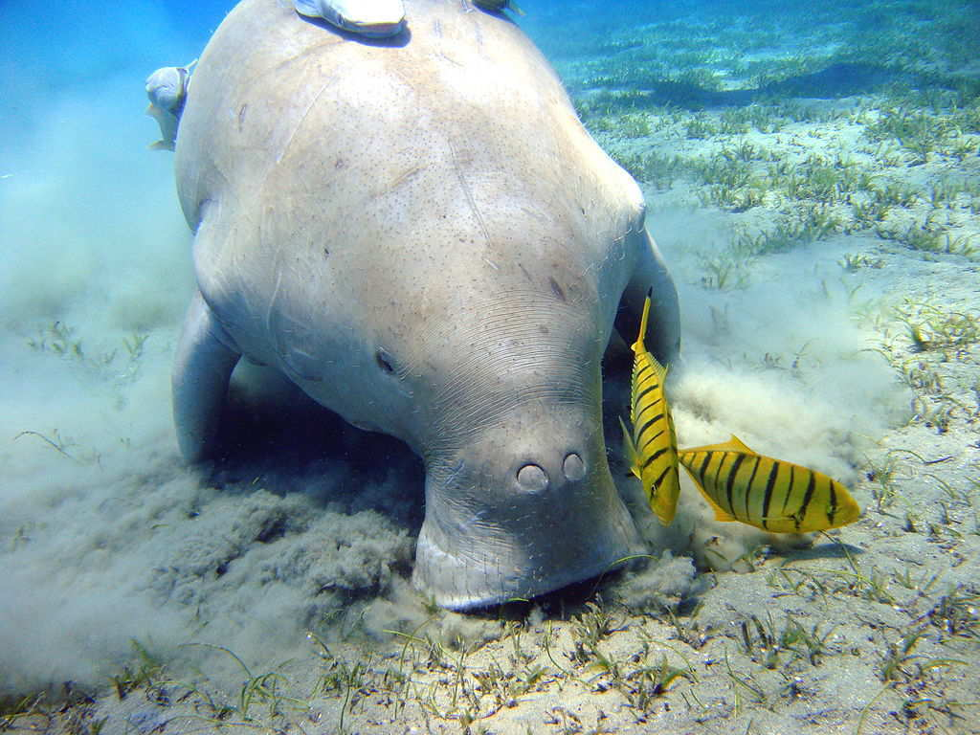
Julien Willem CC-BY-SA 3.0

Slide 36
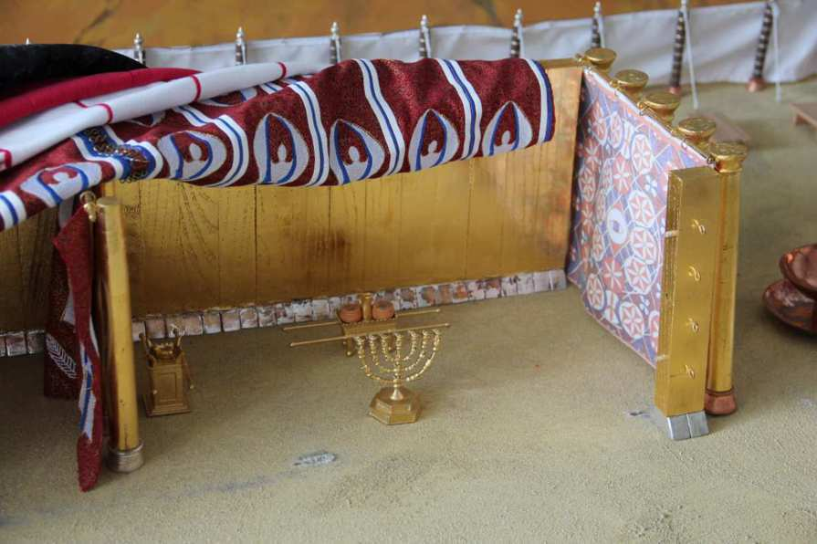
4 Decken
Seekuh-Felle
Rotgefärbte Widderfelle
Ziegenhaar-Decken
Cherubim-Decken

Slide 37
Seekuh-Felle

Slide 38
Rotgefärbte Widder-Felle
Hingabe bis zum Tod
Keine Massangaben

Slide 39
Decken aus Ziegenhaar
5 + 6 Teppiche
50 Klammern aus Bronze

Slide 40
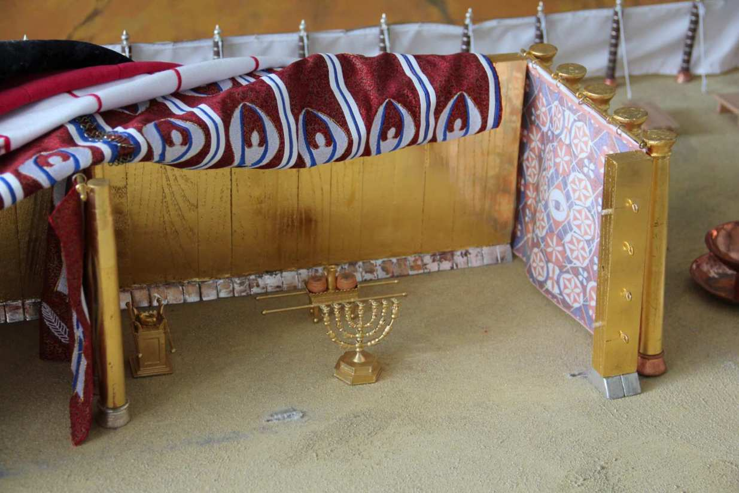
Die Cherubim-Decken

Slide 41
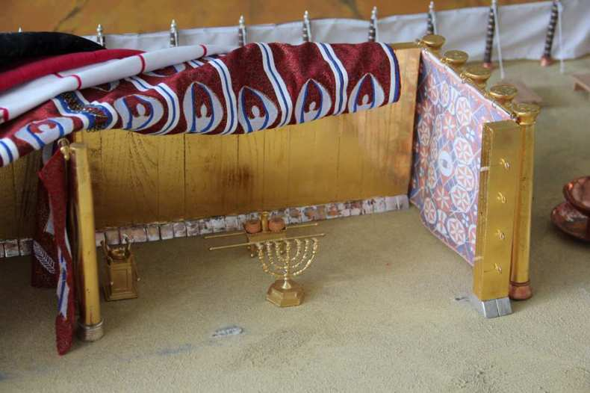
Das goldene Haus
Das Heilige
Das Allerheiligste
Bretter in Gold eingefasst, auf Silbersockeln

Slide 42
Samuel

Slide 44
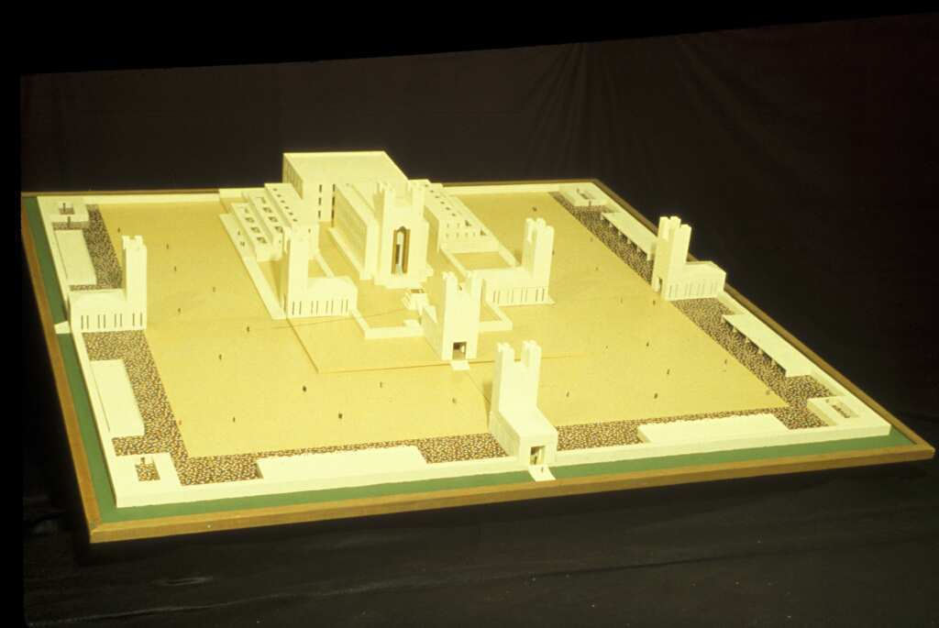
Temple Model: John Schmidt, USA Used by permission

Slide 45
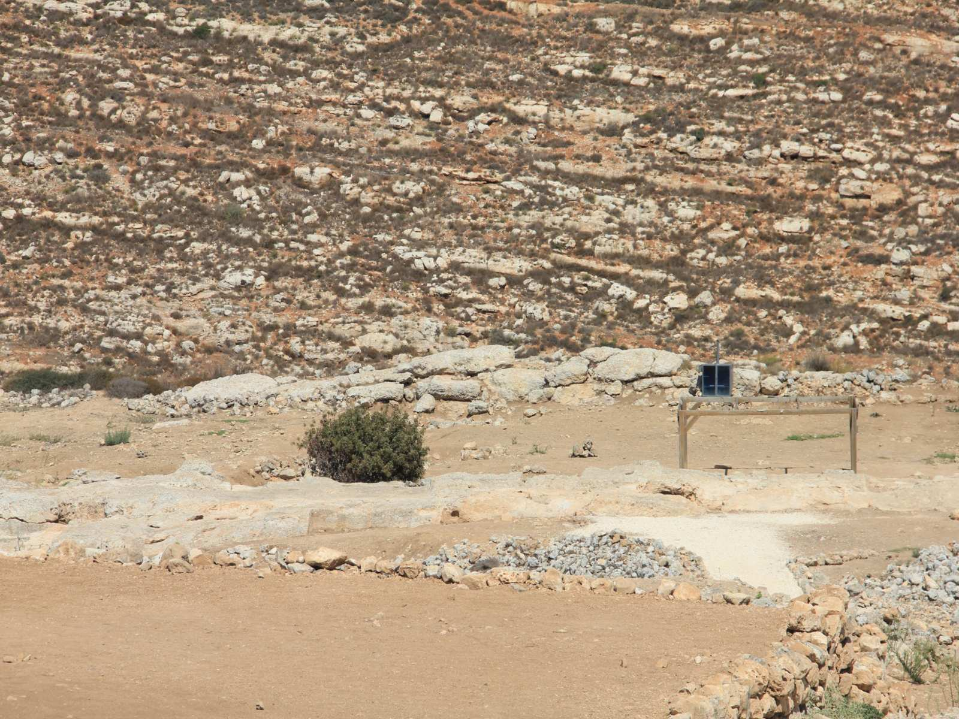
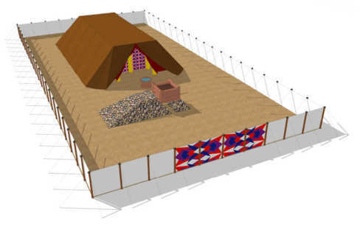
Der Ort der Stiftshütte in Shilo
W
O
28-30 m
52,5 m
26,25 m
RL

Slide 46
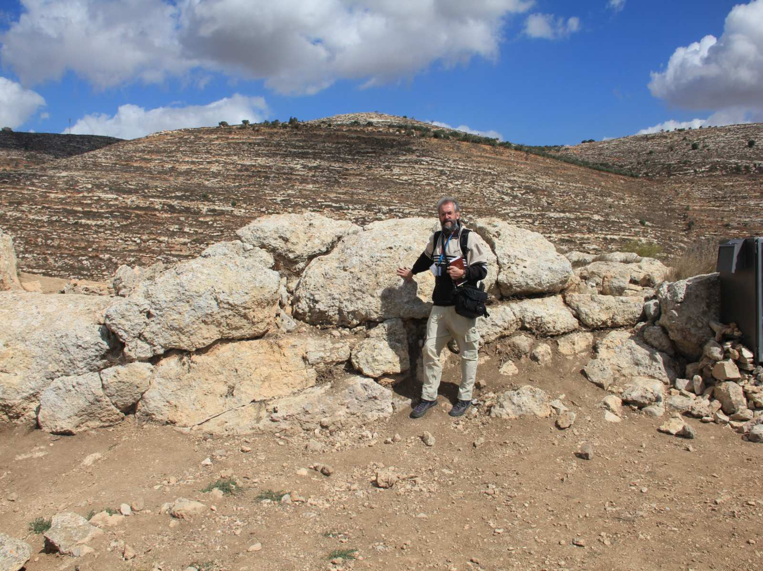
RL

Slide 47
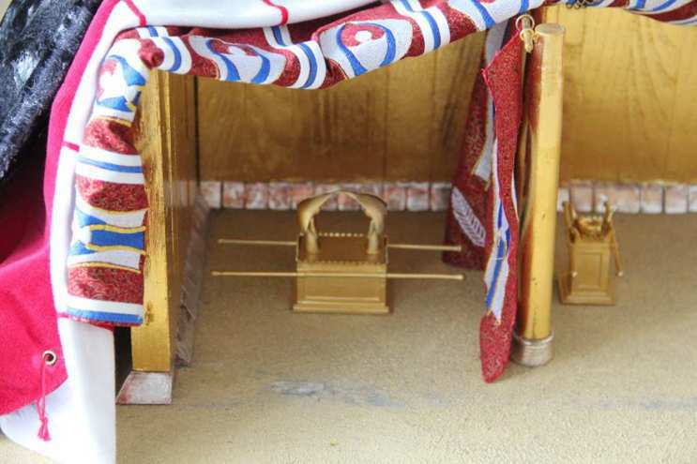
Das Heilige & Allerheiligste
Der Eingangsvorhang
Der Scheidevorhang

Slide 48
Die Wände aus Brettern
Akazienholz
Gold
2 Silber-Sockel

Slide 49
Die Geräte im Heiligen
Der goldene Leuchter
Der goldene Schaubrottisch
Der goldene Räucheraltar

Slide 50
Die 4 sichtbaren Riegel
4 sichtbare Riegel
„wohl zusammengefügt und verbunden“ (Eph 4,16)

Slide 51
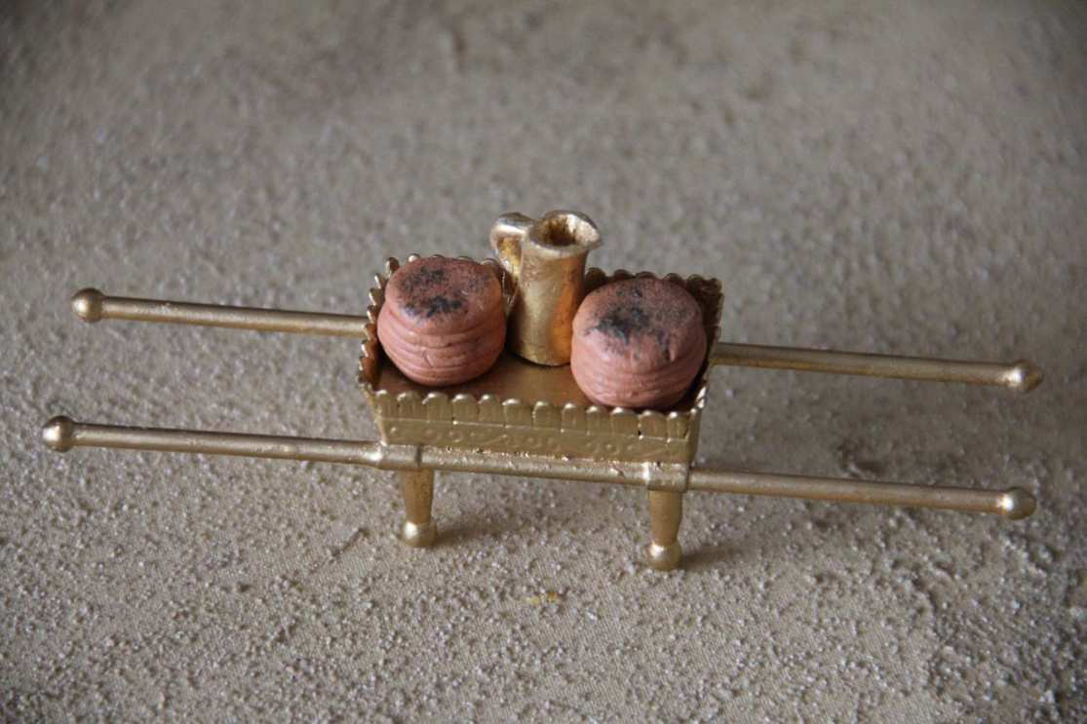
Der Schaubrottisch

Slide 52
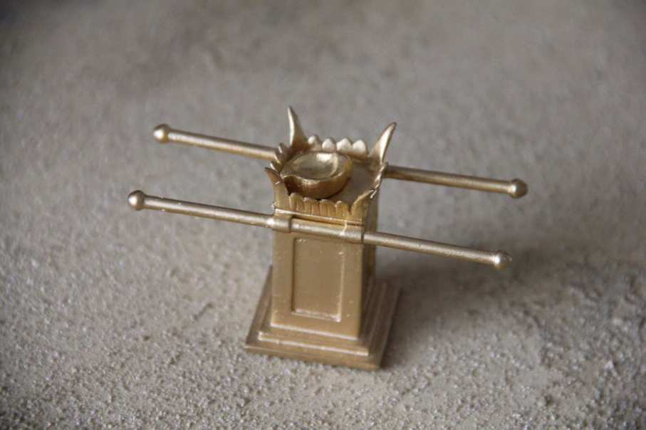
Der goldene Räucheraltar
Akazienholz
Gold
4 Hörner
2 Stangen

Slide 53
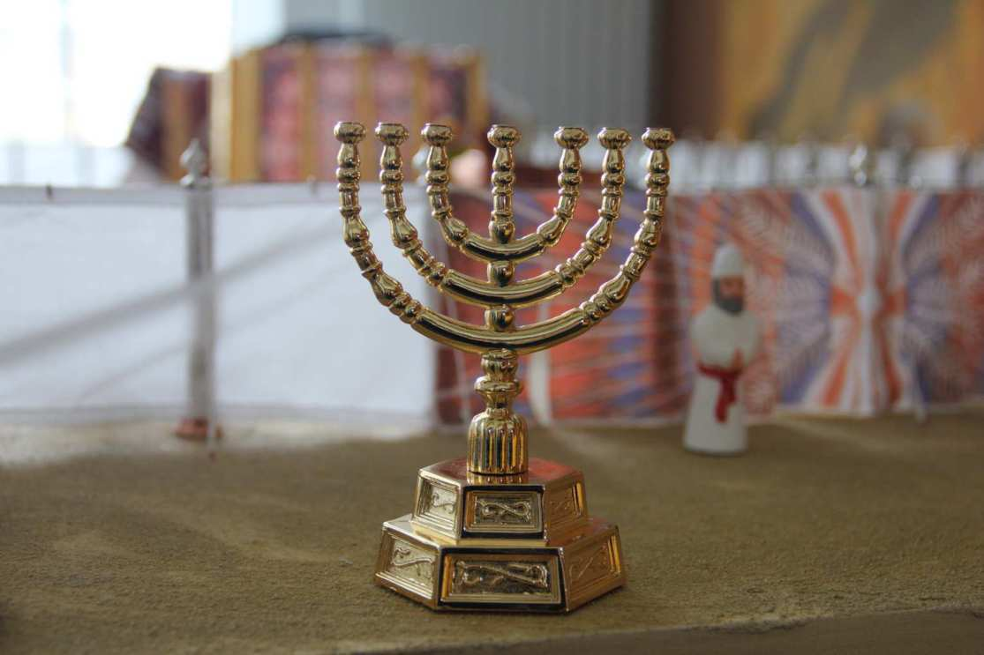
Der goldene Leuchter

Slide 54
Das Allerheiligste
Der Scheidevorhang
10 x 10 x 10 Ellen

Slide 55
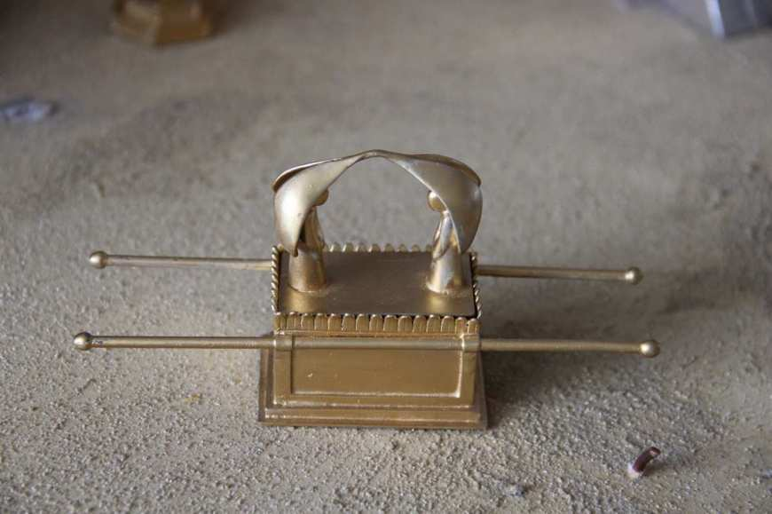
Die Bundeslade
Akazienholz
Gold
Der Sühnedeckel
2 Cherube

Slide 56
Gottes Offenbarung in Gericht & Gnade

Slide 57
Fotos und Zitate
FP = Free Picture (public domain)
Fotos ohne Angabe = Roger Liebi
Modell der Stiftshütte und des Zweiten Tempels: Matthias Hempel, Kultur- und Begegnungszentrum DE-Reichenbach
Bibelzitate: Alte Elberfelder Bibelübersetzung

Slide 58
Quellen und Lizenzen
GNU = GNU 1.2 or later
Detailed informations on the GNU FDL licence :
http://en.wikipedia.org/wiki/Wikipedia:Text of_the_GNU_Free_Documentation_License

Slide 59
CCA
Detailed informations on the Creative Commons (CC) licence:
http://en.wikipedia.org/wiki/Creative_Commons

